Slide 1







PHÒNG GIÁO DỤC VÀ ĐÀO TẠO PHÙ MỸ
TRƯỜNG TIỂU HỌC MỸ AN
KÍNH CHÀO QUÝ THẦY CÔ
VỀ DỰ GIỜ THĂM LỚP 4A
Môn: Tiếng việt
GV : Phan Mộng Vi

Slide 2
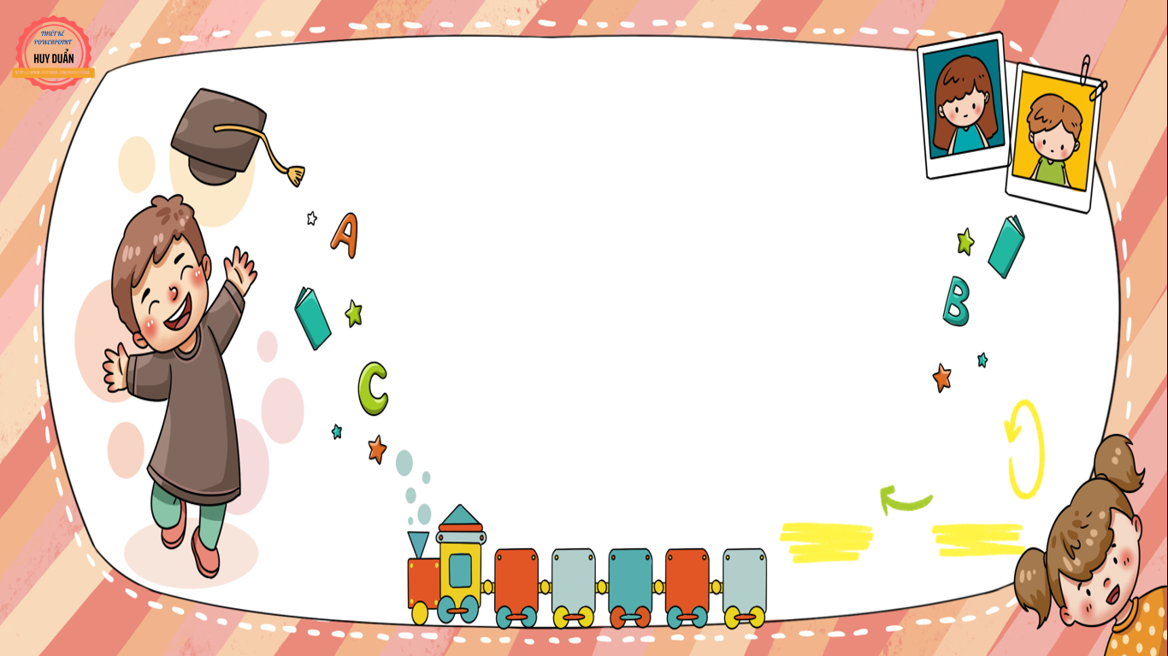
Thứ Sáu ngày 27 tháng 10 năm 2023
Luyện từ và câu:
I. Mở đầu:

Slide 3



Thứ Sáu ngày 27 tháng 10 năm 2023
Luyện từ và câu:
* Ôn bài cũ:
1
? Tìm tên các tác phẩm truyện trong đoạn văn dưới đây? Nhờ đâu bạn biết đó là các tác phẩm truyện?
Ba tôi đi làm xa nên những câu chuyện đầu tiên tôi nghe được là từ bà tôi và chú tôi. Bà kể tôi nghe chuyện “Tấm Cám”, “Thạch Sanh”, “Cây tre trăm đốt”. “Đôi hài bảy dặm”,…Chú tôi lại thích kể chuyện “Tôn ngộ không” và một số truyện trong “Nghìn lẽ một đêm”.

Slide 4

Thứ Sáu ngày 27 tháng 10 năm 2023
Tiếng việt:
MỞ RỘNG VỐN TỪ: SÁCH VÀ THƯ ViỆN

Slide 5
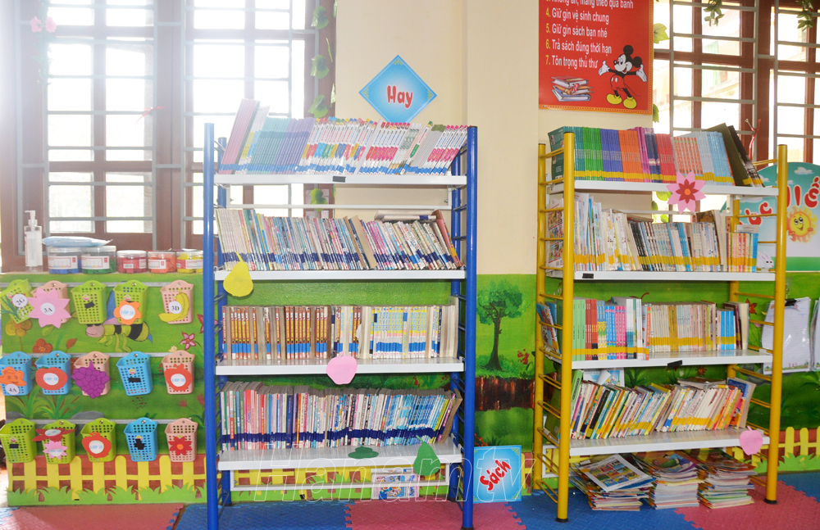

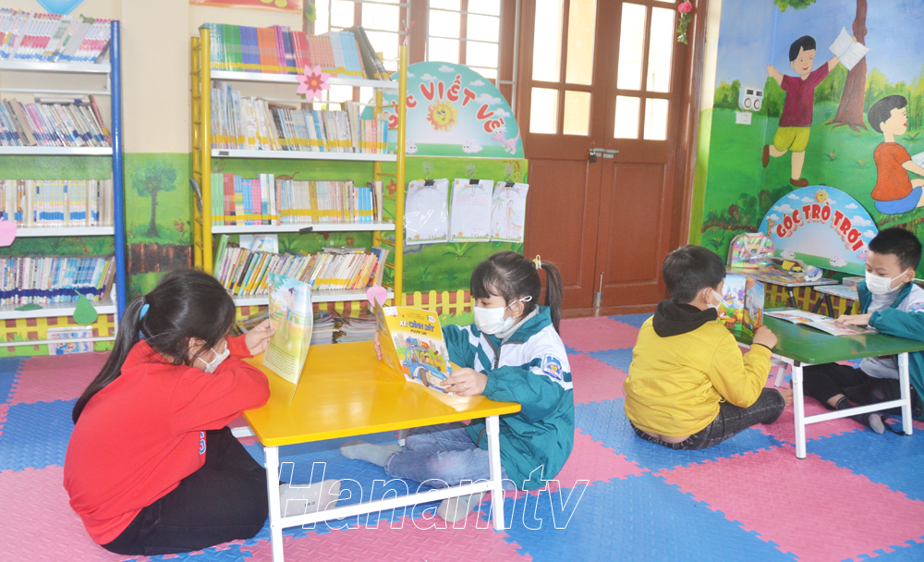
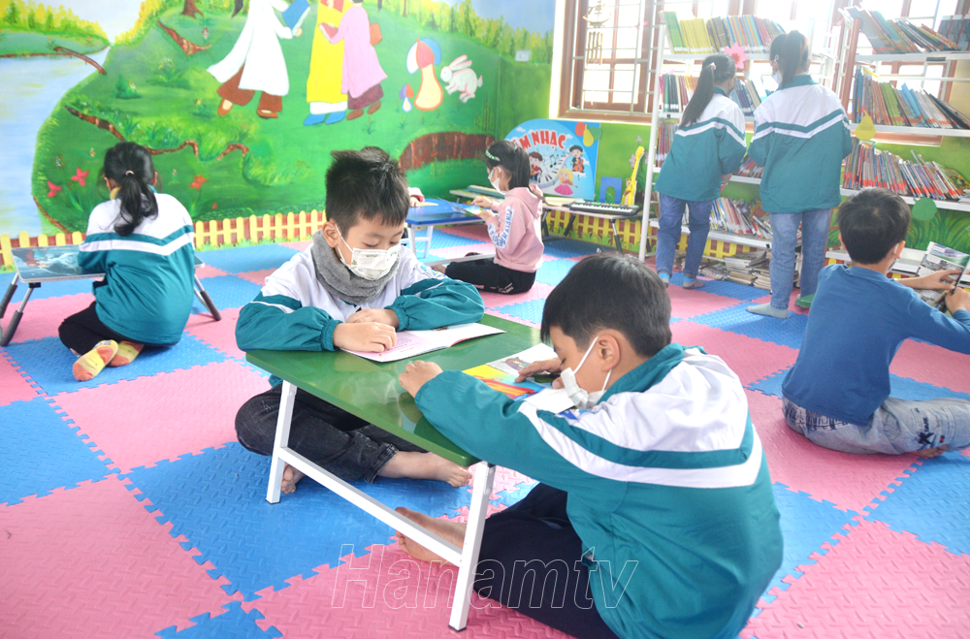
Thứ Sáu ngày 27 tháng 10 năm 2023
Tiếng việt: MỞ RỘNG VỐN TỪ: SÁCH VÀ THƯ VIỆN

Slide 6
Thứ Sáu ngày 27 tháng 10 năm 2023
Tiếng việt:
MỞ RỘNG VỐN TỪ: SÁCH VÀ THƯ ViỆN
II. Hình thành kiến thức:

Slide 7
Thứ Sáu ngày 27 tháng 10 năm 2023
Tiếng việt: MỞ RỘNG VỐN TỪ: SÁCH VÀ THƯ VIỆN
1. Kể tên một số quyển sách em đã đọc:
a) Truyện
b) Thơ
c) Sách giáo khoa
d) Sách phổ biến kiến thức

Slide 8

Thứ Sáu ngày 27 tháng 10 năm 2023
Tiếng việt: MỞ RỘNG VỐN TỪ: SÁCH VÀ THƯ VIỆN
2. Xếp các từ ngữ sau vào nhóm thích hợp:
hay, thú vị, đọc sách, mượn sách, trưng bày sách, giới
thiệu sách, hấp dẫn, bảo quản sách, phân loại sách, trả
sách, bổ ích, cho mượn sách
Hoạt động của thư
viện
Hoạt động của em
ở thư viện
Nhận xét của em
về sách

Slide 9
Thứ Sáu ngày 27 tháng 10 năm 2023
Tiếng việt: MỞ RỘNG VỐN TỪ: SÁCH VÀ THƯ VIỆN
2. Xếp các từ ngữ sau vào nhóm thích hợp:
Hoạt động của thư
viện
Hoạt động của em
ở thư viện
Nhận xét của em
về sách
trưng bày sách,
giới thiệu sách, bảo quản
sách, phân loại sách,
cho mượn sách
đọc sách, mượn sách,
trả sách
hay, thú vị, hấp
dẫn, bổ ích

Slide 10
Thứ Sáu ngày 27 tháng 10 năm 2023
Tiếng việt: MỞ RỘNG VỐN TỪ: SÁCH VÀ THƯ VIỆN
3. Viết một đoạn văn ngắn (4-5 câu) kể chuyện em đến đọc sách (hoặc mượn sách, trả sách) ở thư viện.

Slide 11
Thứ Sáu ngày 27 tháng 10 năm 2023
Tiếng việt: MỞ RỘNG VỐN TỪ: SÁCH VÀ THƯ VIỆN
III. Vận dụng, trải nghiệm:

Slide 12






Thứ Sáu ngày 27 tháng 10 năm 2023
Tiếng việt: MỞ RỘNG VỐN TỪ: SÁCH VÀ THƯ VIỆN

Slide 13




Kính chúc quý thầy cô
sức khỏe và hạnh phúc. Chúc các em chăm ngoan, học giỏi.

Slide 14

CHÀO TẠM BIỆT

